Slide 1
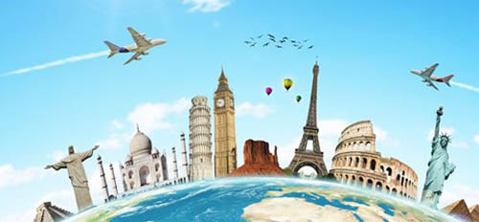
ZISTITE TRASU CESTOVATEĽA ...☺

Slide 2
Pri hľadaní trasy používajte atlas + internet
Trasu cestovateľa si vyplňte do zošita.
Jednotlivé zastávky označte číslami (tak ako sú uvedené v texte)

Slide 3
Trasa cestovateľa sa začala v meste 1.Rio de Janeiro (v štáte ???). Ďalšou zastávkou bol štát s 2.....................najväčším lagúnovým jazerom sveta (ako sa nazýva jazero + v ktorom štate sa nachádza?), odkiaľ sa dostal do krajiny, v ktorej sa nachádza 3................najvyššie položené splavné jazero sveta (ako sa nazýva jazero + v ktorom štate sa nachádza?). Lietadlom sa vydal do európskej metropoly, ktorou preteká rieka Seina 4.(nachádzal sa v štáte ???), po prehliadke mesta pokračoval do krajiny, ktorá vyniká5. výrobou syrov, veternými mlynmi a polderami (nachádzal sa v štáte ???), . Neskôr sa vybral do krajiny Ázie, kde si mohol vyrobiť odevy z vrecoviny, keďže táto 6....krajina vyniká v pestovaní juty (nachádzal sa v štáte ???). Na druhý deň sa vydal k Ochotskému moru na známy 7.polostrov patriaci Rusku (na ktorom sa nachádza známa sopka) (aký polostrov navštívil?). Keďže náš cestovateľ vyhľadáva extrémy, vydal sa 8. k najväčšiemu jazeru sveta (ako sa jazero volá?) odkiaľ to nemal ďaleko okúpať sa 9. v mori, v ktorom sa nemusel báť utopenia sa (o ktoré more pôjde a prečo?).

